Slide 1
자바의 자료구조

Slide 2
Collection인터페이스
(공통 추상 메서드)
데이터 추가->add()
데이터 삭제->remove(삭제할 객체명)
데이터 모두 삭제->clear()
들어가 있는 데이터의 크기 지정->size()
데이터가 들어가 있는지 확인->isEmpty()

Slide 3


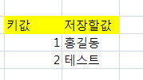
상속받은 인터페이스
1.Set 인터페이스
->데이터가 중복 저장이 안되며 저장
되는 순서가 없다.
2.List 인터페이스->중복저장이 가능
저장순서가 있다
3.Map 인터페이스->표형태로 저장
(키,값)

